Slide 1


Взаимодействие семьи и ДОУ в аспекте формирования позиции ответственного родительства
Муниципальное автономное дошкольное образовательное учреждение Белоярского района «Детский сад «Олененок» с.Казым»

Slide 2

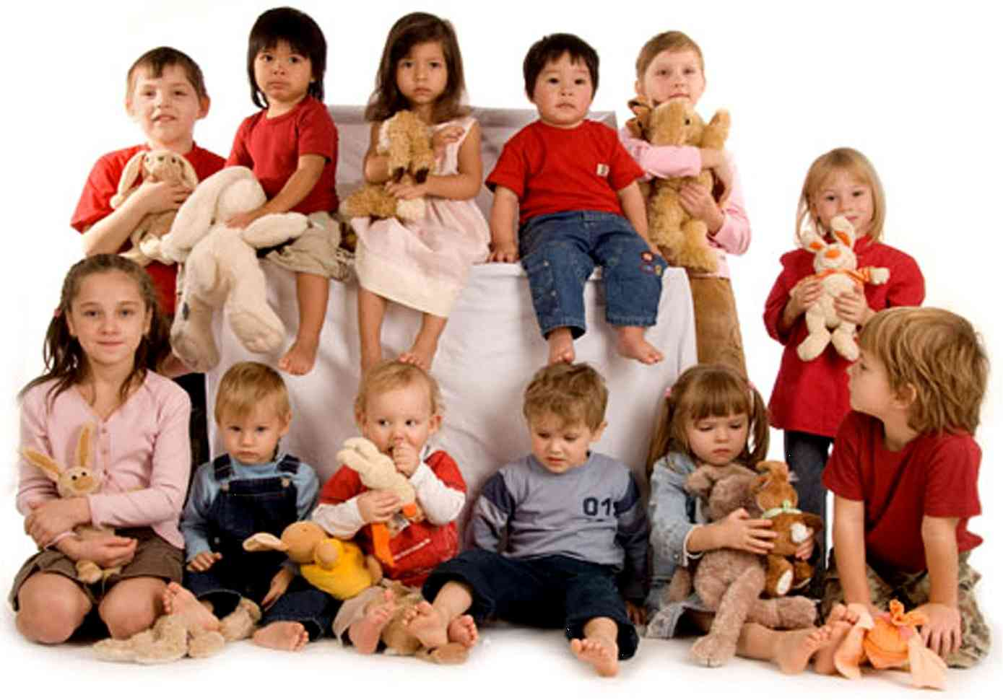
Воспитание ребенка
ДОУ
Семья

Slide 3

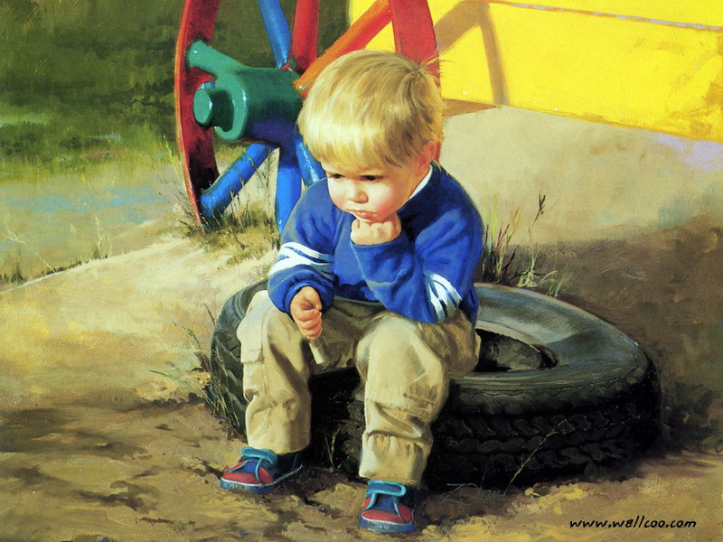
Схемы взаимодействия с семьей
Реакция ребенка на разное воспитание в семье и ДОУ
Позиции семь и ДОУ
в воспитании ребенка
внутренний
конфликт
Факторы, влияющие на воспитание ребенка
Семья
ДОУ
внутренние
противоречия
Возможно возникновение замкнутости, стресса, недоверия, лицемерия

Slide 4

Схемы взаимодействия с семьей
Семья
ДОУ
Факторы, влияющие на воспитание ребенка
взаимодействие
взаимодополнение
Высокие результаты воспитательного процесса

Slide 5

Успешному решению задач по воспитанию и развитию детей будут способствовать основные направления:
1. Сближение и тесное взаимодействие разных специалистов (педагогов, врачей, психологов, представителей социальных структур).
2 Выработка единых подходов по оказанию всесторонней квалифицированной помощи ребенку и родителям.
3. Постоянная информированность родителей о достижениях, имеющихся в системе воспитания детей.
4. Включение родителей в общее образовательное пространство с учетом интересов ребенка, особенностей его развития и состояния здоровья.

Slide 6
Семья имеет приоритет как основной источник социализации и обладает огромными возможностями в формировании личности, поэтому так велика ответственность семьи за воспитание.
социальное положение
материальное положение
род занятий родителей
образование родителей
эмоционально-нравственная атмосфера в семье, в том числе мировоззрение и ценности
Факторы, влияющие на социализирующую, воспитательную функцию семьи

Slide 7


Чем выше уровень педагогической подготовленности родителей, тем активнее и успешнее их педагогическая деятельность.
Потребность в просвещении родителей
Потребность в формировании позиции ответственного родительства

Slide 8

Ответственное родительство
– это не состояние, а процесс или, если быть более точным, сумма процессов, протекающих в разных измерениях.
Ключевыми измерениями ответственного родительства являются следующие:
Коммуникативное
  Эмоциональное
Нормативное
Экономическое
Охранительное
  Духовное

Slide 9
7 типов понимания ответственного родительства
Первый тип - необходимость развивать личностные качества детей - учить их стойкости, трудолюбию, предупреждать развитие у детей пагубных пристрастий, способных повредить им в будущем.
Второй тип ставит на первый план проблему коммуникации, необходимость говорить с ребенком на важные для него темы, развивать взаимное доверие.
Третий тип выводит на первое место материальный фактор - необходимость для ответственного родителя одевать детей, оплачивать их учебу, обеспечивать их карманными деньгами.
Для пятого типа важнее всего в ответственном родительстве формирование в сознании ребенка адекватных представлений о свободе, ее границах и ее возможностях
Четвертый тип подчеркивает значение социализации, привития ребенку важных общественных норм.
Седьмой тип ставит во главу угла воспитание в ребенке патриотических убеждений и приобщение его к вере и церкви
Шестой тип действия охранительного плана: ответственный родитель, полагает он, должен защитить ребенка от плохой компании, он должен знать круг друзей своего ребенка, чтобы понимать, кто среди них может стать для него угрозой
Результаты исследования «Семья и родительство в современной
России », которое в 2009 году по заказу Фонда поддержки детей , находящихся в трудной жизненной ситуации , провел Институт социологии РАН.

Slide 10

Стратегии обучения родительству для отцов и матерей должны строиться
по разным схемам:
для женщин должна быть предусмотрена возможность интерактивного общения,
для мужчин - полезные книги, телевидение и Интернет.

Slide 11
Спасибо за внимание!

